Slide 1
图的遍历
DFS (Depth-first search)
BFS (Breath-first search)
图的生成树 及 最小生成树 prim’s algorithm
Kruskal’s algorithm

Slide 2
  广度优先遍历(BFS)
    方法：从图的某一顶点出发，访问此顶点后，访问它的各个未曾访问过的邻接点；然后分别从这些邻接点出发访问它们的邻接点；依次类推。
    若此时图中尚有顶点未被访问，则另选图中一个未被访问的顶点作起点，重复上述过程，直至图中所有顶点都被访问为止。
例
1
2
3
广度遍历：1 ⇒ 2 ⇒ 3 ⇒
4 ⇒ 5 ⇒ 6 ⇒ 7 ⇒ 8
4
5
6
7
8
Notes:
类比树的层次遍历

Slide 3
例
1
2
3
4
5
6
7
广度遍历：1 ⇒ 2 ⇒ 3 ⇒
4 ⇒ 5 ⇒ 6 ⇒ 7 ⇒ 8
8
例
1
2
3
广度遍历：1 ⇒ 2 ⇒ 3 ⇒
4 ⇒ 6 ⇒ 7 ⇒ 8 ⇒ 5
4
5
6
7
8

Slide 4
vexdata
firstarc
adjvex
next
4
3
2
例
1
1
^
1
2
2
5
1
^
3
3
1
2
3
4
5
^
4
4
5
1
^
5
5
5
4
3
2
^
f
f
f
1
4
4 3
0 1 2 3 4 5
0 1 2 3 4 5
0 1 2 3 4 5
r
r
r
遍历序列：1
遍历序列：1 4
遍历序列：1 4 3

Slide 5
vexdata
firstarc
adjvex
next
4
3
2
例
1
1
^
1
2
2
5
1
^
3
3
1
2
3
4
5
^
4
4
5
1
^
5
5
5
4
3
2
^
f
f
f
4 3 2
3 2
3 2 5
0 1 2 3 4 5
0 1 2 3 4 5
0 1 2 3 4 5
r
r
r
遍历序列：1 4 3 2
遍历序列：1 4 3 2
遍历序列：1 4 3 2 5

Slide 6
vexdata
firstarc
adjvex
next
4
3
2
例
1
1
^
1
2
2
5
1
^
3
3
1
2
3
4
5
^
4
4
5
1
^
5
5
5
4
3
2
^
f
f
f
2 5
5
0 1 2 3 4 5
0 1 2 3 4 5
0 1 2 3 4 5
r
r
r
遍历序列：1 4 3 2 5
遍历序列：1 4 3 2 5
遍历序列：1 4 3 2 5
Notes:
先访问后入队 队列里存的都是访问过的

Slide 7
void bfs(int v){
printf("%d\n",v); visited[v]=1;
int qu[M],f=0,r=0; qu[0]=v;
while (f<=r){
v=qu[f++]; //队列非空时对头V出队
JD *p=g[v].firstarc;
while (p!=NULL){
v=p->adjvex; //求V邻接点
if (visited[v]==0){
printf("%d\n",v); visited[v]=1;
qu[++r]=v; //访问邻接点w之后入队
}
p=p->next;
}
}
}
int visited[M];
void traver(){
for (int i=1; i<=n; i++)
visited[i]=0;
for (int i=1; i<=n; i++)
if (visited[i]==0)
bfs(i);
}

Slide 8
生成树
例
2
4
5
此图有9个生成树。
1
3
6
2
4
5
2
4
5
1
3
6
1
3
6

Slide 9
  所有顶点均由边连接在一起，但不存在回路的图叫生成树（它的顶点个数与图的顶点个数相同）。生成树是图的极小连通子图。
    所有生成树具有以下共同特点（回顾）
      有n个顶点的连通图的生成树有n-1条边
      生成树中任意两个顶点间的路径是唯一的
      在生成树中再加一条边必然形成回路
Notes:
通常针对无向图
有向图叫强联通分量

Slide 10
深度优先生成树 & 广度优先生成树
设G=(V,E)是无向连通图。
若从G中任意点出发遍历时,E(G)被分成两个部分：
  T(G) ：遍历过程中所经过的边的集合；
  B(G) ：遍历过程中未经过的边的集合；
显然，G’=(V, T(G))是G的一棵生成树。
从任意点出发按DFS算法得到生成树称为深度优先生成树； 按BFS算法得到的生成树称为广度优先生成树。

Slide 11
例
1
2
3
4
5
6
7
8
1
1
2
3
2
3
4
5
6
7
4
5
6
7
广度遍历：1 ⇒ 2 ⇒ 3 ⇒ 4 ⇒ 5 ⇒ 6 ⇒ 7 ⇒ 8
8
1
8
2
3
深度遍历：1 ⇒ 2 ⇒ 4
⇒ 8 ⇒ 5 ⇒ 3 ⇒ 6 ⇒ 7
1
4
6
2
3
8
7
4
5
6
7
深度优先生成树
5
8
广度优先生成树

Slide 12
例
A
B
C
D
E
F
G
H
I
K
J
L
M
A
D
G
K
I
L
C
F
E
H
M
深度优先生成森林
J
B

Slide 13
计算生成树和生成森林的算法
对图的深度优先搜索遍历DFS(或BFS)算法稍作修改，就可得到图的DFS（或BFS)生成树。
若从某个顶点V出发。首先建立一个树结点。然后分别以V的邻接点为起始点，建立相应的子生成树并将其作为V结点的子树。
实现中树的存储结构采用孩子兄弟法。

Slide 14
Node *DFStree(int v){
Visited[v]=TRUE ;
  Node * T=(Node *)malloc(sizeof(Node)), * q = Null;
  T->data=G->AdjList[v].data;
  T->firstchild=T->nextsibling=NULL ; // 建立根结点
  LinkNode *p=G->AdjList[v].firstarc ;
  while (p!=NULL){
      if (!Visited[p->adjvex]){
        Node * ptr=DFStree(p->adjvex) ; // 子树根结点
        if (q==NULL) T->firstchild=ptr ;
        else q->nextsibling=ptr ; q=ptr ;
        }
      p=p->nextarc;
      }
      return(T) ;
}
Notes:
遍历过程中生成DFS生成树
P172

Slide 16
（连通网的）最小生成树
Prim
Kurskal

Slide 17
问题背景
要在n个城市间建立通信联络网，
顶点——表示城市
权——城市间建立通信线路所需花费代价
希望找到一棵生成树，它的每条边上的权值之和（即建立
该通信网所需花费的总代价）最小———最小代价生成树
7
1
2
寻找MST的经典算法：
Prim算法 ☺
Kruskal算法 ☺
Reverse Kruskal算法
7
5
13
9
5
6
24
10
17
12
3
4
18

Slide 18
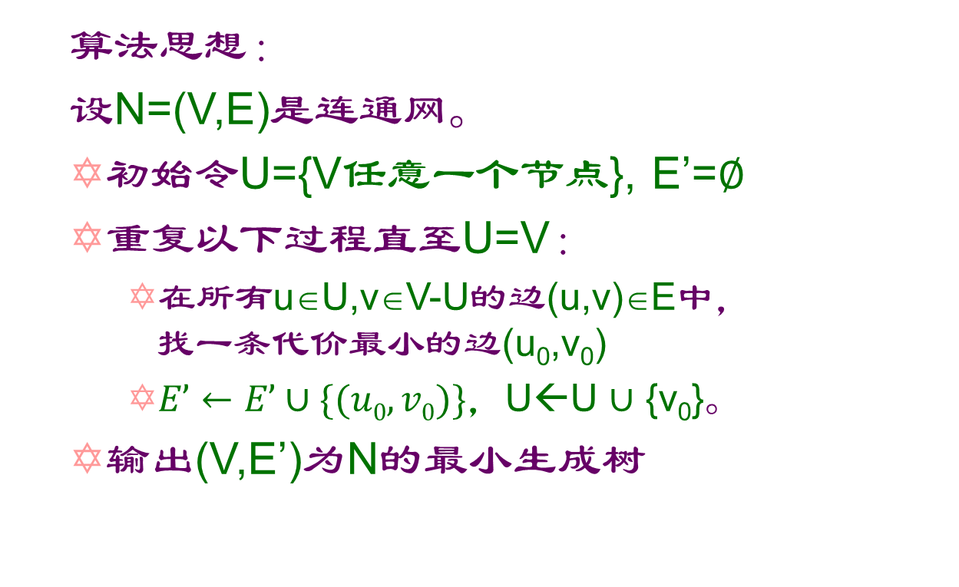
  ①普里姆(Prim)算法
  算法思想：
  设N=(V,E)是连通网。
  初始令U={V任意一个节点}, E’=$∅$
  重复以下过程直至U=V：
    在所有u∈U,v∈V-U的边(u,v)∈E中，
    找一条代价最小的边(u₀,v₀)
    $E’←E’∪\{(u0,v0)\}$，U←U $∪$ {v₀}。
  输出(V,E’)为N的最小生成树
Notes:
初始任选一个点 放在集合U里面
U是已经上树的点

Slide 19
U={1}
U={1,3,6,4}
U={1,3}
U={1,3,6}
U={1,3,6,4,2,5}
U={1,3,6,4,2}
1
1
E’={}
6
4
2
1
4
2
4
5
4
E’={(1,3)}
3
3
3
2
6
3
6
E’={(1,3),(3,6)}
5
5
6
6
E’={(1,3),(3,6),(6,4)}
E’={(1,3),(3,6),(6,4),(3,2)}
E’={(1,3),(3,6),(6,4),(3,2),(2,5)}

Slide 20
  算法正确性证明
不妨设Prim算法依次选择的n-1条边为
e₁,e₂,…,e_{n-1}。 其中e_{i}=(u_{i},u_{i+1})=(xi,yi)。
不妨设u₁,u₂,…u_{n}为算法添加入U的顶点顺序。
Claim: 对i(1≤i≤n-1)，N拥有一棵最小生成树， 这棵树包含了{e₁,e₂,…,e_{i}}。
首先，我们来证明有一棵MST，它含有e₁。
假设T*是一棵MST但它不包含e₁。
T*中有唯一一条路径从u₂到u₁。
考虑这条路径上的最后一条边，记作e*。
调整T*: 删掉e*添加e₁。
调整后费用不增加！而且仍是一颗生成树！
u₁
e₁
e*
u₂

Slide 21
假定有一棵MST，它包含e₁,…,e_{i-1}。
要证有一棵MST，它包含e₁,…,e_{i-1},e_{i}。
假设T*是一棵MST。包含e₁,…,e_{i-1}但不含e_{i}。
不妨设e_{i}=(u_{i+1},u_{j}) (j≤i)。
T*中有唯一一条路径从u_{i+1}到u_{j}。
这条路径上必然存在一条边，它恰好有一个端点属于{u₁,…u_{i}}，记作e*。（think why)
而且e_{i}的费用 ≤ e*的费用。（因为e_{i} 是连接 {u₁,…u_{i}}与V-{u₁,…u_{i}}的所有边中费用最小的）
调整T*: 删掉e*添加e_{i}。
调整后费用不增加！而且仍是一颗生成树！
u₁
u_{j}
e*
e_{i}
u_{i+1}

Slide 22
Prim算法的实现
算法的关键一步在于
  “在所有u∈U,v∈V-U的边(u,v)∈E中，
  找一条代价最小的边 (u₀,v₀)”。
执行它的效率显著影响整个算法的效率!
笨方法：
每次重新去计算（枚举所有边U到V-U
之间的边，挑最小的）。复杂度为O(|E|)。
总的时间复杂度O(|E||V|)。
如何做到更好呢？ 利用U不断增加这个性质！

Slide 23
设置一个一维数组closedge[n]，
用来保存V- U中各顶点到U中顶点具有权值最小的边。数组元素的类型定义是：
struct{
  int adjvex ; /* 边所依附于U中的顶点 */
  int lowcost ; /* 该边的权值 */
  }closedge[MAX_VERTEX_NUM] ;
初始时 (U为空时)
Closedge[i].adjvex= -1
Closedge[i].lowcost= ∞
当U←U+{u}时，
枚举u相连的边(u,v)
并且更新Closedge[v]
Notes:
一个元素里面存2个值

Slide 24
1
1
9
5
4
2
5
2
5
7
3
1
6
4
3
4
3
2
Close Edge | 1 | 2 | 3 | 4 | 5
adjvex
lowcost
-1
-1
1
3
1
4
-1
-1
1
-1
4
1
∞
∞
∞
3
4
∞
5
∞
1
2
9
7

Slide 25
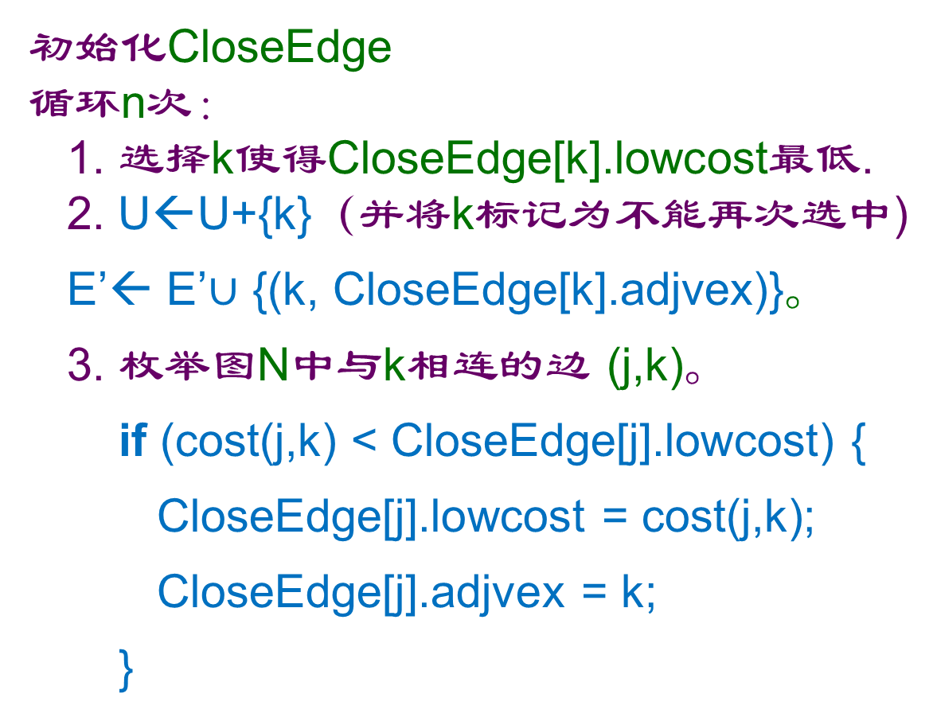
带CloseEdge数组的算法流程
初始化CloseEdge
循环n次：
1. 选择k使得CloseEdge[k].lowcost最低.
2. U←U+{k}（并将k标记为不能再次选中)
E’← E’$∪$ {(k, CloseEdge[k].adjvex)}。
3. 枚举图N中与k相连的边 (j,k)。
if (cost(j,k) < CloseEdge[j].lowcost) {
CloseEdge[j].lowcost = cost(j,k);
CloseEdge[j].adjvex = k;
}
第一次
选k=1
k=1时不执行
算法复杂度为O(|E|+ |V|^2)
Notes:
初始化

Slide 26
带CloseEdge数组的算法流程
利用堆可以进一步优化算法！
具体来说，把
{CloseEdge[1].lowcost, …, CloseEdge[n].lowcost}
放入一个最小堆中。
算法将执行
Decrease_value() 最多|E|次 (扩展u时)
  delete_min() 最多|V|次 (u从V-U到U时)
  因此时间复杂度为 O [ (|E|+|V|) log |V| ]。
  *如果采用Fibonacci heap， O [ |V| log |V| + |E|]。

Slide 28
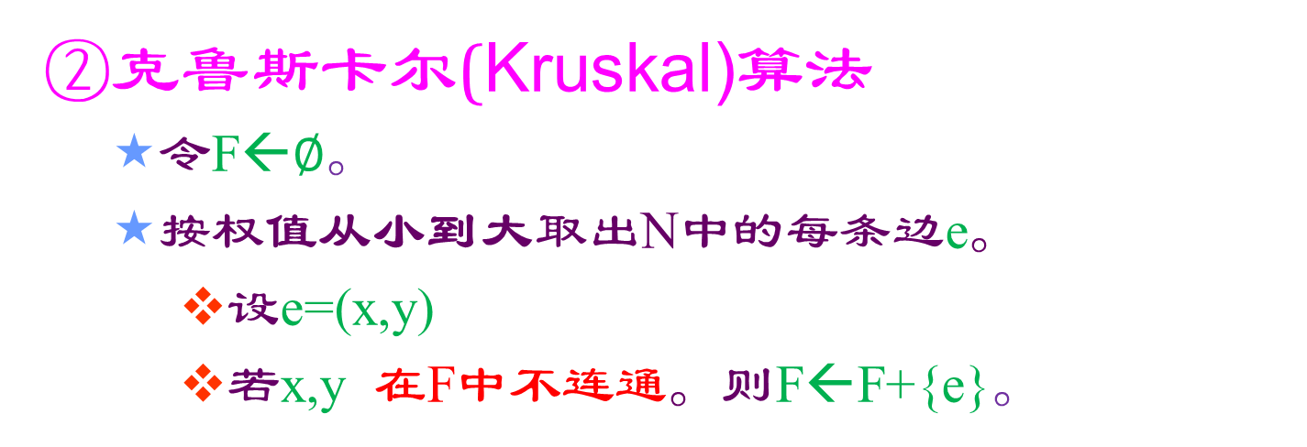
②克鲁斯卡尔(Kruskal)算法
  令F←$∅$。
  按权值从小到大取出N中的每条边e。
    设e=(x,y)
    若x,y 在F中不连通。则F←F+{e}。
1
1
例
6
4
2
1
4
1
5
4
2
5
4
3
3
3
2
3
2
6
3
3
6
5
6
5
6
执行过程中所选的边集F是一个森林。
Notes:
从添加边角度出发（寻找边）

Slide 29
正确性证明
设K算法选择的边是 e₁,…e_{n-1}。
Claim: 对任意的i(1≤i≤n-1)，存在一棵
最小生成树，它含有e₁,…,e_{i}。
证明： i=1的情况是显然的。
现在假定有一棵MST T，它包含了e₁,…e_{i}，我们要证明存在一棵MST，它含有e₁,…e_{i},e_{i+1}。
设e_{i+1}=(x,y). （设T不包含e_{i+1}）。
考虑T中x到y的路径。路径上必然存在一条边e*它连接两个不同的连通分量。➔e*的费用 ≥ e_{i+1}的费用
调整T: 去掉e*，增加e_{i+1}。
e₄
e₂
_{x}
e₅
e₃
e₁
e_{i+1}
_{y}

Slide 30
        难点在于判断两个顶点是否在F中连通
笨方法：
为每个顶点增设一个集合标志(jiheflag)。
初始时，令每个顶点的集合标志(jiheflag)互不相同；
（如果两个顶点的集合标志相同，即表示
它们在F中连通；换句话说，F的每一个连通
分块将有一个不同的集合标志；块中标志相同）
重复以下步骤，直到选出n-1条边为之：
（1）选出权值最小的未检查过的边e。记(x,y)=e。
（2）若x.jiheflag != y.jiheflag 则选中e，并且
找到所有z使得z.jiheflag=x.jiheflag，
修改z.jiheflag←y.jiheflag。
Notes:
初始时各不联通 未选中 集合标志表示顶点之间联通关系
边有3种状态标志：未选中 选中 舍弃
终止条件 对边计数

Slide 31
1
例
6
4
顶点结点
2
1
4
data
jihe
weight
5
4
1
1
2
2
1
0
1
6
3
2
2
2
1
3
3
2
1
1
6
3
1
2
3
3
3
2
1
4
4
6
1
2
3
5
6
4
4
4
2
3
5
5
5
2
4
2
5
1
5
3
6
6
4
1
2
5
3
4
6
4
1
6
3
5
2
5
4
6
7
3
6
3
3
3
2
8
4
6
2
3
9
5
6
6
5
6
Notes:
和后者相同的jihe值全部改变
PRIM复杂度和顶点相关 适用于边稠密
KRUSKAL复杂度和边相关 适用于边稀疏

Slide 32
        利用并查集来优化以上算法
初始时：
makeset(1); …; makeset(n);
判断两个点x,y是不是在同一个块中：
find(x) == find(y)?
往F中加一条边(x,y)：
union(x,y)
利用并查集后，Kruskal算法的时间复杂度为
O [ |E| α(|E|+|V|,|V|) + |E| log |V|] = O(|E| log |V|).
α: inverse Ackermann function （增长非常慢）
Notes:
|E| log |V| 是排序。

Slide 33
Prim算法和Kruskal算法的比较
相同点：都是greedy algorithm ☺
不同点：
Prim每次选择满足如下条件的最小费用的边：该边连接U与V-U。
（保持所选边集合的为一个树）
Kruskal每次选择满足如下条件的最小费用的边：该边连接两个不同分量
（保持所选的为一个森林）
Prim最好复杂度(fibonacci): O(|E|+|V|log|V|)
Kruskal最好的复杂度： O( |E| log |V| )

Slide 34
课后思考题
【问题1】假设Prim算法在前i步选择的i条边构成i+1个顶点{u₁,…,u_{i+1}}的一棵树T_{i}。令G’为G的子图，包含u₁,…u_{i+1}以及它们之间的边。请问T_{i}是G’的最小生成树吗？
【问题2】Prim算法和Kruskal算法稍加修改也可以求带权无向图（可能不连通）的最小生成森林。请思考如何修改。

Slide 36
（稀疏）矩阵的压缩存储
Notes:
广义表是另一种推广形式的线性表，是一种灵活的数据结构，在许多方面有广泛的应用。

Slide 37
数组的定义和特点
  定义。数组可以看成是一种特殊的线性表，即线性表中数据元素本身也是一个线性表。
( )
( )
( )
( )
( )
( )
( )
( )
( )
  特点
    n维数组是个1维数组，每个数据元素为n-1维数组
    数组结构固定，数据元素同构
  数组运算
    给定一组下标，存取相应的数据元素

Slide 38
抽象数据类型定义（跳过）
ADT Array{
  数据对象：j_{i}= 0,1,…,b_{i}-1 , i=1,2, …,n ;
  n>0称为数组的维数，b_{i}是数组第i维的长度
  D = { aj₁j_{2…}j_{n} ∈ElemSet | j_{i}是数组元素第i维的下标 }
  数据关系：R = {R₁, R₂, …, R_{n}}
  R_{i}={<aj₁j_{2 …}j_{i…}j_{n} , aj₁j_{2 …}j_{i}+1…j_{n}>|
  0≦j_{k}≦b_{k}-1 (1≦k≦n且k≠i），0≦j_{i}≦b_{i}-2，}
  基本操作： ……
}
Notes:
在每个关系中，元素aj₁j_{2…}j_{n}(0≦j_{i}≦b_{i}-2)都有一个直接后继。因此，就单个关系而言，这n个关系仍是线性表。
显然当n=1时， n维数组就退化为定长的线性表。反之， n维数组也可以看成是线性表的推广。

Slide 39
a₁₁ a₁₂ … a_{1n}
a₁₁ a₁₂ … a_{1n}
a₂₁ a₂₂ … a_{2n}
… … … … …
a_{m1} a_{m2} … a_{mn}
a₂₁ a₂₂ … a_{2n}
A=
A=
… … … … …
a_{m1} a_{m2} … a_{mn}
(a) 矩阵表示形式
(b) 行向量的一维数组形式
a₁₁
a₂₁
┆
a_{m1}
a₁₂
a₂₂
┆
a_{m2}
a_{1n}
a_{2n}
┆
a_{mn}
┆
┆
┆
A=
(c) 列向量的一维数组形式
二维数组图例形式

Slide 41
数组的顺序表示和实现
数组一般不做插入和删除操作——数组一旦建立，结构中的元素个数和元素间的关系就不再发生变化。因此，一般采用顺序存储的方法来表示数组。
问题：计算机的内存结构是一维(线性)地址结构，对于多维数组，将其存放(映射)到内存一维结构时，有个次序约定问题。即必须按某种次序将数组元素排成一列序列，然后将这个线性序列存放到内存中。
以二维数组为例说明次序约定问题。

Slide 42
两种顺序存储方式
⑴ 行优先顺序(Row Major Order) ：
将数组元素按行排列，第i+1个行向量紧接在第i个行向量后面。对二维数组，按行优先顺序存储的线性序列为：
a₁₁,a₁₂,…,a_{1n}, a₂₁,a₂₂,…a_{2n} ,……, a_{m1},a_{m2},…,a_{mn}
PASCAL、C是按行优先顺序存储的
⑵ 列优先顺序(Column Major Order) ：
将数组元素按列向量排列，第j+1个列向量紧接在第j个列向量之后，对二维数组，按列优先顺序存储的线性序列为：
a₁₁,a₂₁,…,a_{m1}, a₁₂,a₂₂,…a_{m2}, ……, a_{1n},a_{2n},…,a_{mn}
FORTRAN是按列优先顺序存储的

Slide 43
0
a₁₁
按行序为主序存放
1
a₁₂
…….
n-1
a_{1n}
n
a₂₁
a₁₁ a₁₂ …….. a_{1n}
a₂₂
a₂₁ a₂₂ …….. a_{2n}
……..
a_{2n}
………………….
……….
a_{m1} a_{m2} …….. a_{mn}
a_{m1}
a_{m2}
Loc(a_{ij})=Loc(a₁₁)+[(i-1)n+(j-1)]*l
……..
m*n-1
a_{mn}

Slide 44
0
a₁₁
按列序为主序存放
1
a₂₁
…….
m-1
a_{m1}
m
a₁₂
a₁₁ a₁₂ …….. a_{1n}
a₂₂
a₂₁ a₂₂ …….. a_{2n}
……..
a_{m2}
………………….
……….
a_{m1} a_{m2} …….. a_{mn}
a_{1n}
a_{2n}
Loc(a_{ij})=Loc(a₁₁)+[(j-1)m+(i-1)]*l
……..
m*n-1
a_{mn}

Slide 46
5.3 矩阵的压缩存储
在科学与工程问题中，矩阵是常用的数学对象。
在高级语言编程时常将矩阵描述为一个二维数组。可对其元素进行随机存取，各种矩阵运算也非常简单。
对于高阶矩阵，若其中非零元素呈某种规律分布或者矩阵中有大量的零元素，若仍然用常规方法存储，可能存储重复的非零元素或零元素，造成空间浪费。
对这类矩阵进行压缩存储：
  ◆ 多个相同的非零元素只分配一个存储空间；
  (比如对称矩阵）
  ◆ 零元素不分配空间。

Slide 47
5.3 矩阵的压缩存储
  ①对称矩阵
a₁₁ a₁₂ …. … ….. a_{1n}
a₂₁ a₂₂ …….. ……. a_{2n}
………………….
a_{n1} a_{n2} …….. a_{nn}
a11 a21 a22 a31 a32 an1 ann
按行序为主：
…...
…...
k=0 1 2 3 4 n(n-1)/2 n(n+1)/2-1
Notes:
存的是下三角。则n²个元素压缩存储到n(n+1)/2个存储空间，能节约近一半的存储空间。

Slide 48
  ②三角矩阵
a₁₁ 0 0 …….. 0
a₂₁ a₂₂ 0 …….. 0
…………………. 0
a_{n1} a_{n2} a_{n3}…….. a_{nn}
…...
a11 a21 a22 a31 a32 an1 ann
按行序为主：
…...
k=0 1 2 3 4 n(n-1)/2 n(n+1)/2-1
i(i-1)
Loc(aij)=Loc(a₁₁)+[( +(j-1)]*l
2
Notes:
乘单位大小

Slide 49
  ③对角矩阵
a₁₁ a₁₂ 0 …………… . 0
a₂₁ a₂₂ a₂₃ 0 …………… 0
0 a₃₂ a₃₃ a₃₄ 0 ……… 0
……………………………
0 0 … a_{n-1,n-2} a_{n-1,n-1} a_{n-1,n}
0 0 … … a_{n,n-1} a_{nn.}
a11 a12 a21 a22 a23 ann-1 ann
按行序为主序：
…...
…...
k=0 1 2 3 4 …...
LOC[a_{i j}] =LOC[a₁₁] +[3×(i-1)+(j-i)]×l
=LOC[a₁₁]+(2×i+j-3)×l
Notes:
元素个数为3n-2

Slide 50
上述各种特殊矩阵，其非零元素的分布都是有规律的，因此总能找到一种方法将它们压缩存储到一个向量中，并且一般都能找到矩阵中的元素与该向量的对应关系，通过这个关系，仍能对矩阵的元素进行随机存取。

Slide 51
  稀疏矩阵
    非零元较零元少，且分布没有一定规律的矩阵
    压缩存储原则：
      只存矩阵的行列维数和每个非零元的行列下标及其值
M由{(1,2,12), (1,3,9), (3,1,-3), (3,6,14), (4,3,24),
(5,2,18), (6,1,15), (6,4,-7) } 和维数（6,7）确定
Notes:
设矩阵A是一个n×m的矩阵中有s个非零元素，设 δ=s/(n×m)，称δ为稀疏因子，如果某一矩阵的稀疏因子δ满足δ≦0.05时称为稀疏矩阵

Slide 52
  稀疏矩阵的顺序存储结构
    三元组表
#define MAXSIZE 20
typedef struct node{
int i,j;
int v;
}JD;
JD ma[MAXSIZE+1];
行列下标
非零元值
i j v
0 1 2 3 4 5 6 7 8
6 7 8
ma[0].i, ma[0].j, ma[0].v分别存放
矩阵行列维数和非零元个数
1 2 12
1 3 9
typedef struct node{
int i, j;
ElemType e;
} Triple; // 三元组类型
typedef struct matrix{
Triple data[MAXSIZE + 1];
int m, n, t;
} TSMatrix; // 稀疏矩阵类型
3 1 -3
3 6 14
4 3 24
5 2 18
6 1 15
6 4 -7
ma
Notes:
书98页

Slide 53
        伪地址表示法
伪地址：本元素在矩阵中（包括零元素在内）
按行优先顺序的相对位置
伪地址
addr v
非零元值
0 1 2 3 4 5 6 7 8
6 7
矩阵行列维数
2 12
3 9
15 -3
20 14
24 24
伪地址表示法需存储单元个数为2(t+1)
30 18
36 15
39 -7
ma

Slide 54
        求转置矩阵
  问题描述：已知一个稀疏矩阵的三元组表，求该矩阵转置矩阵的三元组表
非压缩矩阵求转置：
for(col=0; col<n; col++)
for(row=0; row<m; row++)
mb[col][row]= ma[row][col];
计算复杂度： O(m×n)

Slide 55
i j v
i j v
0 1 2 3 4 5 6 7 8
6 7 8
0 1 2 3 4 5 6 7 8
7 6 8
1 2 12
1 3 -3
mb
ma
1 3 9
1 6 15
3 1 -3
2 1 12
?
3 6 14
2 5 18
4 3 24
3 1 9
5 2 18
3 4 24
6 1 15
4 6 -7
6 4 -7
6 3 14

Slide 56
解决思路：只要做到
  ①将矩阵行、列维数互换
  ②将每个三元组中的i和j相互调换
  ③重排三元组次序，使mb中元素以
  N的行(M的列)为主序
方法一：按M的列序转置
即按mb中三元组次序依次在ma中找到相应的三元组进行转置。为找到M中每一列所有非零元素，需对其三元组表ma从第一行起扫描一遍。由于ma中以M行序为主序,所以由此得到的恰是mb中应有的顺序

Slide 57
i j v
i j v
0 1 2 3 4 5 6 7 8
6 7 8
0 1 2 3 4 5 6 7 8
7 6 8
p
1 2 12
p
k
1 3 -3
p
p
k
1 3 9
1 6 15
p
3 1 -3
p
k
2 1 12
p
3 6 14
p
k
2 5 18
p
4 3 24
p
k
3 1 9
p
5 2 18
p
3 4 24
p
6 1 15
p
4 6 -7
p
6 4 -7
p
6 3 14
ma
mb

Slide 58
        方法一的C++实现
void trans_sparmat(JD ma[],JD mb[]){
int n=ma[0].j, t=ma[0].v, k=1;
mb[0].i=n; mb[0].j=ma[0].i; mb[0].v=t;
for(int col=1; col<=n; col++)
for (int p=1; p<=t; p++)
if (ma[p].j==col){
mb[k].i=ma[p].j; mb[k].j=ma[p].i;
mb[k].v=ma[p].v; k++;
}
}
        算法分析：O(M的列数n × 非零元个数t)
        若 t 与m×n同数量级，则O(m × n²)

Slide 59
方法二：快速转置（方法一的改进版本）
思路: 转置结果填入mb中恰当位置。
关键：预先确定M中每一列第一个非零元在mb中位置，
为确定这些位置，应先求得M的每一列中非零元个数
num[col]：表示矩阵M中第col列中非零元个数
cpot[col]：指示M中第col列第一个非零元在mb中位置
显然有：
cpot[1]=1;
cpot[col]=cpot[col-1]+num[col-1]; (2≤col ≤ma[0].j)
col
1
2
3
4
5
6
7
num[col]
2
2
2
1
0
1
0
cpot[col]
1
3
5
7
8
8
9
Notes:
Cpot：给原来的三元组加上一个索引函数数组，M中第col列第一个非零元在mb中位置
上一列的第一个非零元位置 加上上一列非零元个数
类似于桶排序。

Slide 60
col
1
2
3
4
5
6
7
num[col]
2
2
2
1
0
1
0
cpot[col]
1
3
5
7
8
8
9
2
4
6
9
3
5
7
i j v
i j v
0 1 2 3 4 5 6 7 8
6 7 8
0 1 2 3 4 5 6 7 8
7 6 8
p
1 2 12
1 3 -3
p
1 3 9
1 6 15
p
3 1 -3
2 1 12
p
3 6 14
2 5 18
p
4 3 24
3 1 9
p
5 2 18
3 4 24
p
6 1 15
4 6 -7
p
6 4 -7
6 3 14
ma
mb

Slide 61
        方法2的C++实现
n=ma[0].j; t=ma[0].v;
mb[0].i=n; mb[0].j=ma[0].i; mb[0].v=t;
for(col=0;col<=n;col++) num[col]=0;
for(p=1;p<=t;p++) num[ma[p].j]++;
cpot[1]=1;
for(col=2;col<=n;col++)
cpot[col]=cpot[col-1]+num[col-1];
for(p=1;p<=t;p++){
col =ma[p].j;
k = cpot[col]; cpot[col]++;
mb[k].i=ma[p].j;
mb[k].j=ma[p].i;
mb[k].v=ma[p].v;
}
获得num矩阵
获得cpot矩阵
        算法分析：
        O(M的列数n+非零元个数t)
        若 t 与m×n同数量级，则O(m×n)
Notes:
三元组 i j v
n列

Slide 63
行逻辑联接的顺序表
三元组顺序表特点：非零元在表中按行序存储，因此便于进行依行顺序处理的矩阵运算。
然而，若需随机存取某一行中的非零元，则需从头开始进行查找。
下面将给出一种改进的三元组顺序表。
Notes:
有序的双下标法

Slide 64
修改前述的稀疏矩阵的结构定义，增加一个数据成员rpos，其值为各行第一个非零元素在三元组数组中的位置，在稀疏矩阵的初始化函数中确定。
#define MAXMN 500
typedef struct {
Triple data[MAXSIZE + 1];
int rpos[MAXMN + 1];
int mu, nu, tu;
} RLSMatrix; // 行逻辑链接顺序表类型
Notes:
Rpos 所含元素个数是矩阵的行数
三元组含的个数是矩阵非零元素个数

Slide 65
例 给定下标（r,c)，求a_{r,c}
ElemType value(RLSMatrix M, int r, int c) {
p = M.rpos[r];
while (M.data[p].i==r &&M.data[p].j < c)
p++;
if (M.data[p].i==r && M.data[p].j==c)
return M.data[p].e;
else return 0;
}
Notes:
找出矩阵r行c列的值

Slide 66
矩阵乘法的精典算法:
for (i=1; i<=m1; ++i)
for (j=1; j<=n2; ++j) {
Q[i][j] = 0;
for (k=1; k<=n1; ++k)
Q[i][j] += M[i][k] * N[k][j];
}

Slide 67
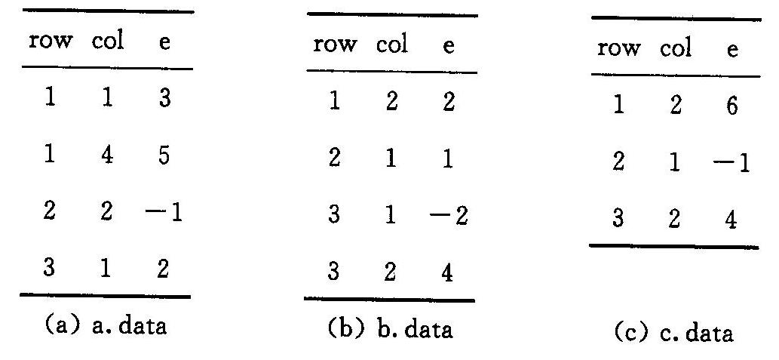
思路：以三元组表a中的元素为基准， 依次求出其与三元组表b的有效乘积。
固定表a中的元素（i，k，M_{ik}）
  在表b中找所有行号为k的元素（k，j，N_{kj}）进行相乘、 累加，从而得到Q[i][j]。
Notes:
M是m行n列的稀疏矩阵，N是n行p列的稀疏矩阵
复杂度可以达到Ο(m×p)

Slide 68
bool Multi(RLSMatrix M, RLSMatrix N, RLSMatrix &Q){
if (M.data[0].j != N.data[0].i) return false; //无法相乘
Q.data[0].i = M.data[0].i;
Q.data[0].j = N.data[0].j;
Q.data[0].v = 0;
for (int row = 1; row <= M.data[0].i; row++){ //逐行处理
int temp[N.data[0].j] = {};
Q.rpos[row] = Q.data[0].v + 1;
计算Q的第row行。方法如下
}
}

Slide 69
int last1; //记录M下一行第一个元素的位置
if (row < M.data[0].i) last1 = M.rpos[row + 1];
else last1 = M.data[0].v + 1;
for (int k = M.rpos[row]; k < last1; k++){
int q = M.data[k].j; //N中的行号
int last2; //记录N下一行第一个元素的位置
if (q < N.data[0].i) last2 = N.rpos[q+1];
else last2 = N.data[0].v + 1;
for (int j = N.rpos[q]; j < last2; t++) temp[N.data[j].j] += M.data[k].v * N.data[j].v;
} //计算Q的第row行，结果记录到temp数组中。

Slide 70
for (int col = 1; col <= Q.data[0].j; col++)
if (temp[col] != 0){
if (++Q.data[0].v >= MAX)
return false;
int i = Q.data[0].v;
Q.data[i].i = row;
Q.data[i].j = col;
Q.data[i].v = temp[col];
} // 将temp中非零的存到Q的三元组表中。

